Slide 1
Отчет о проведенных мероприятиях

Slide 2
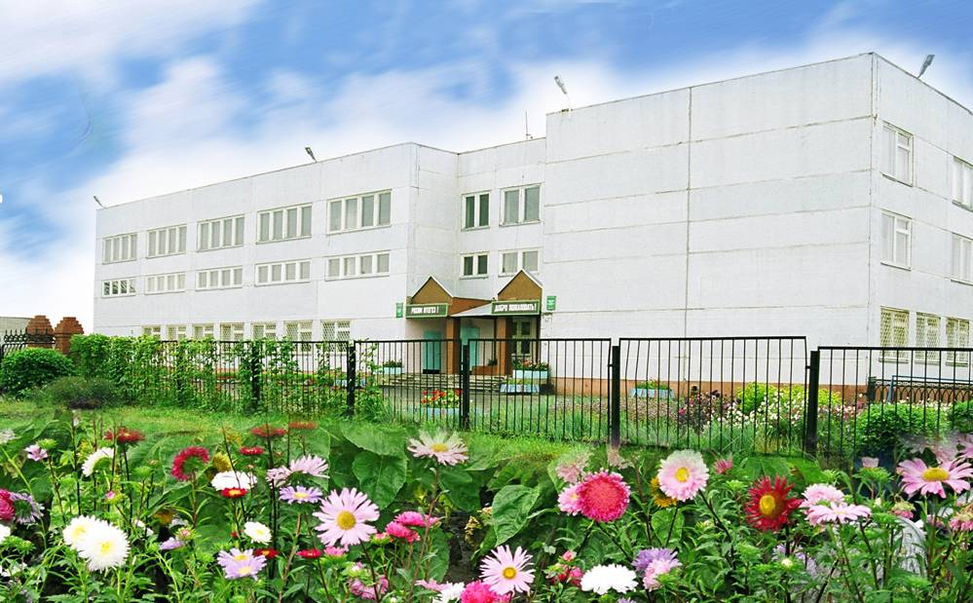
«Декада пожилого человека» и акция «Мой учитель» в МБОУ «СОШ №58»

Slide 3
поздравляли ветеранов на дому
организовали чаепите
с удовольствием смотрели концерт

Slide 4
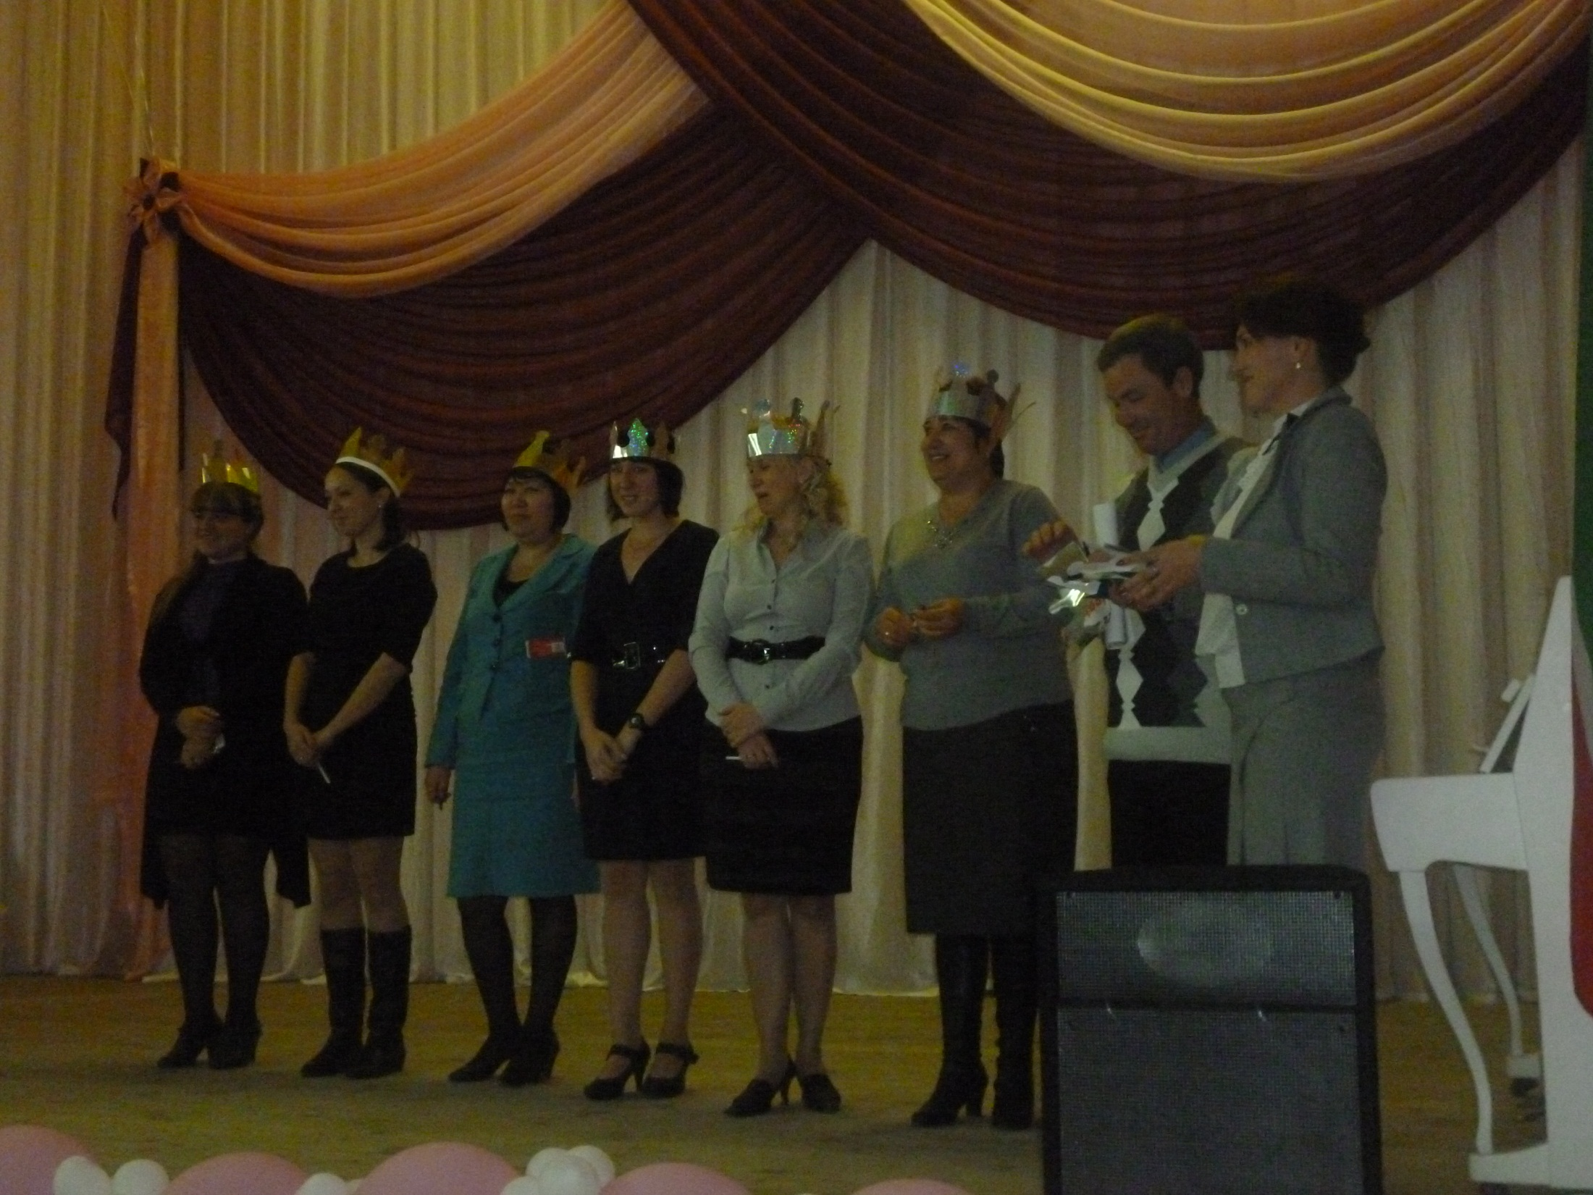

Slide 5
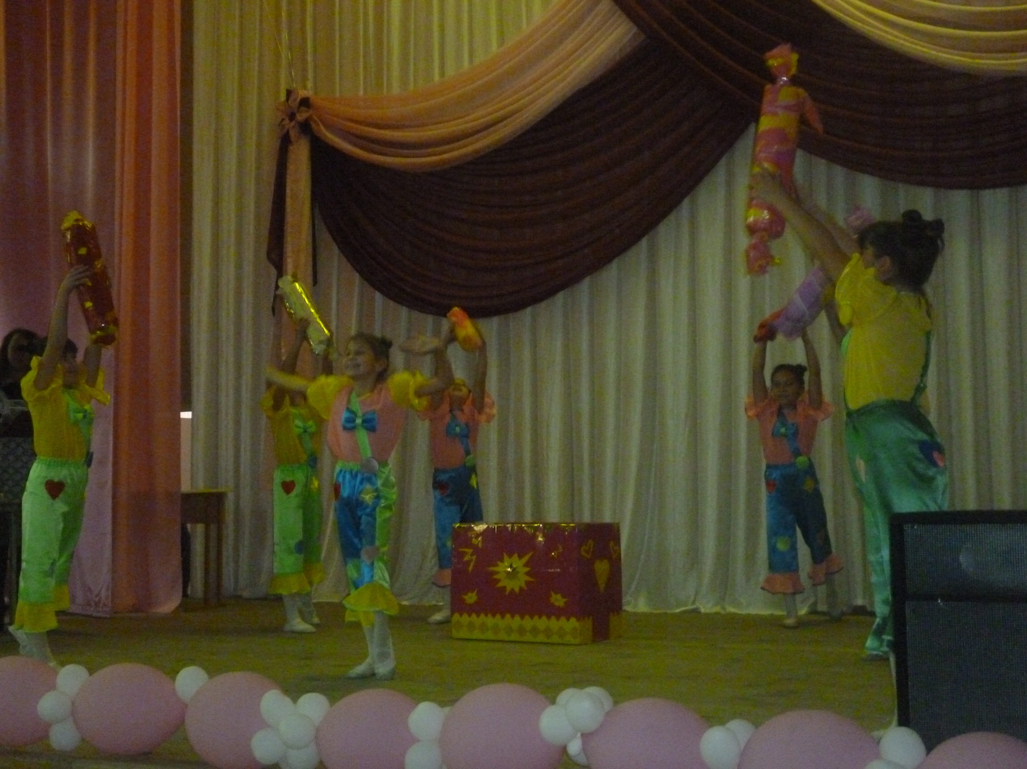

Slide 6
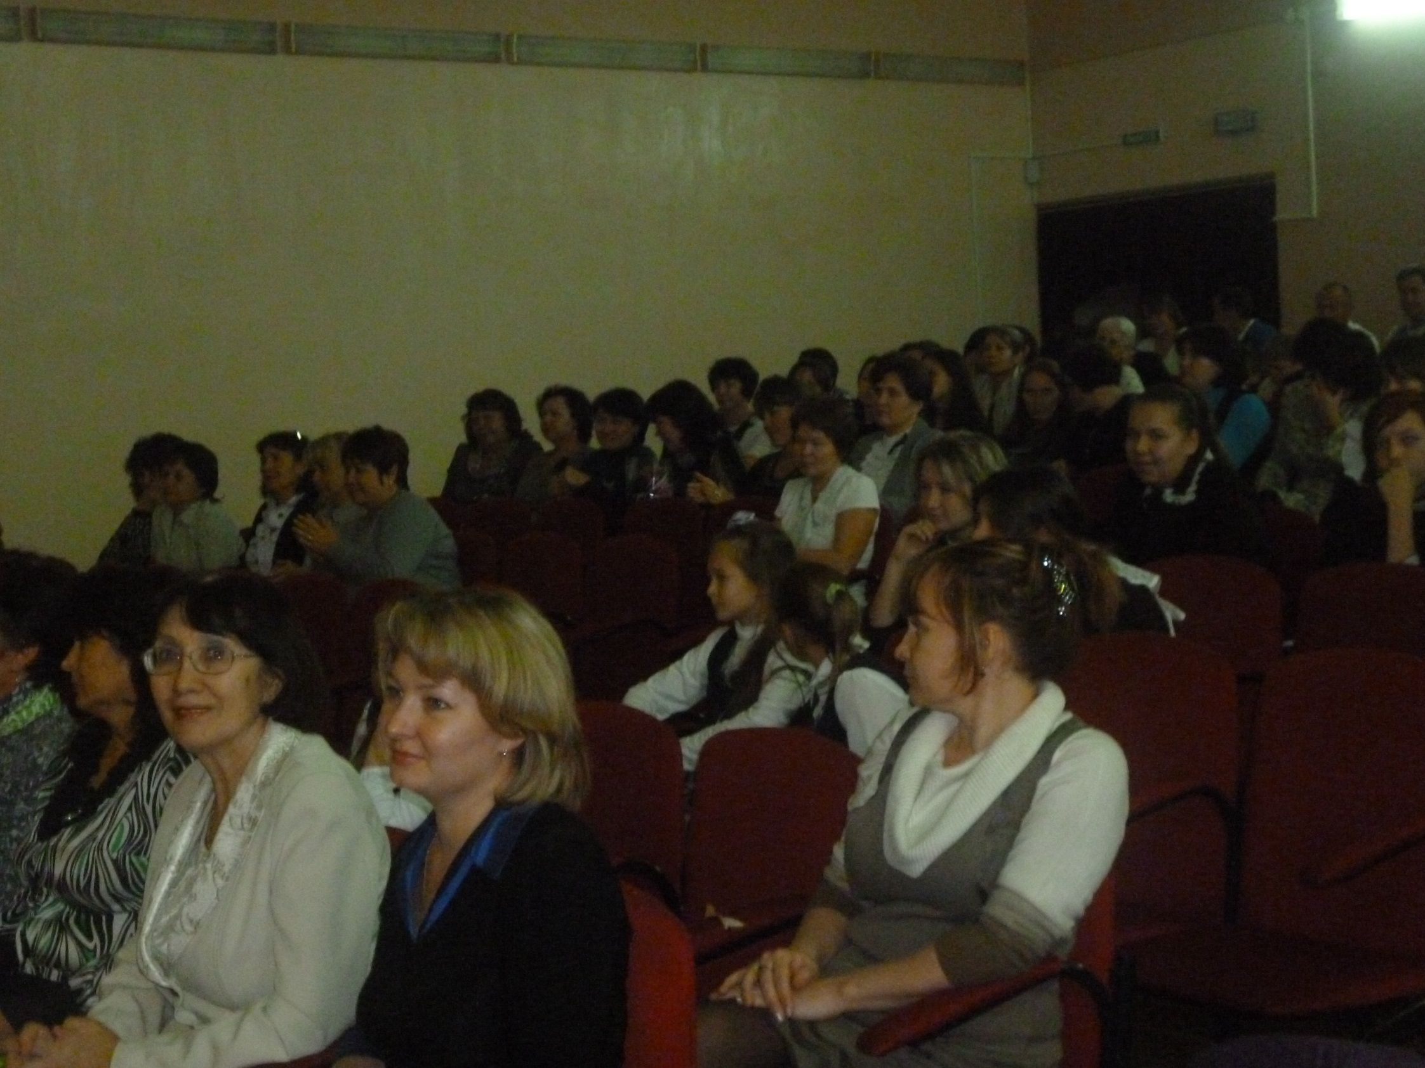

Slide 7
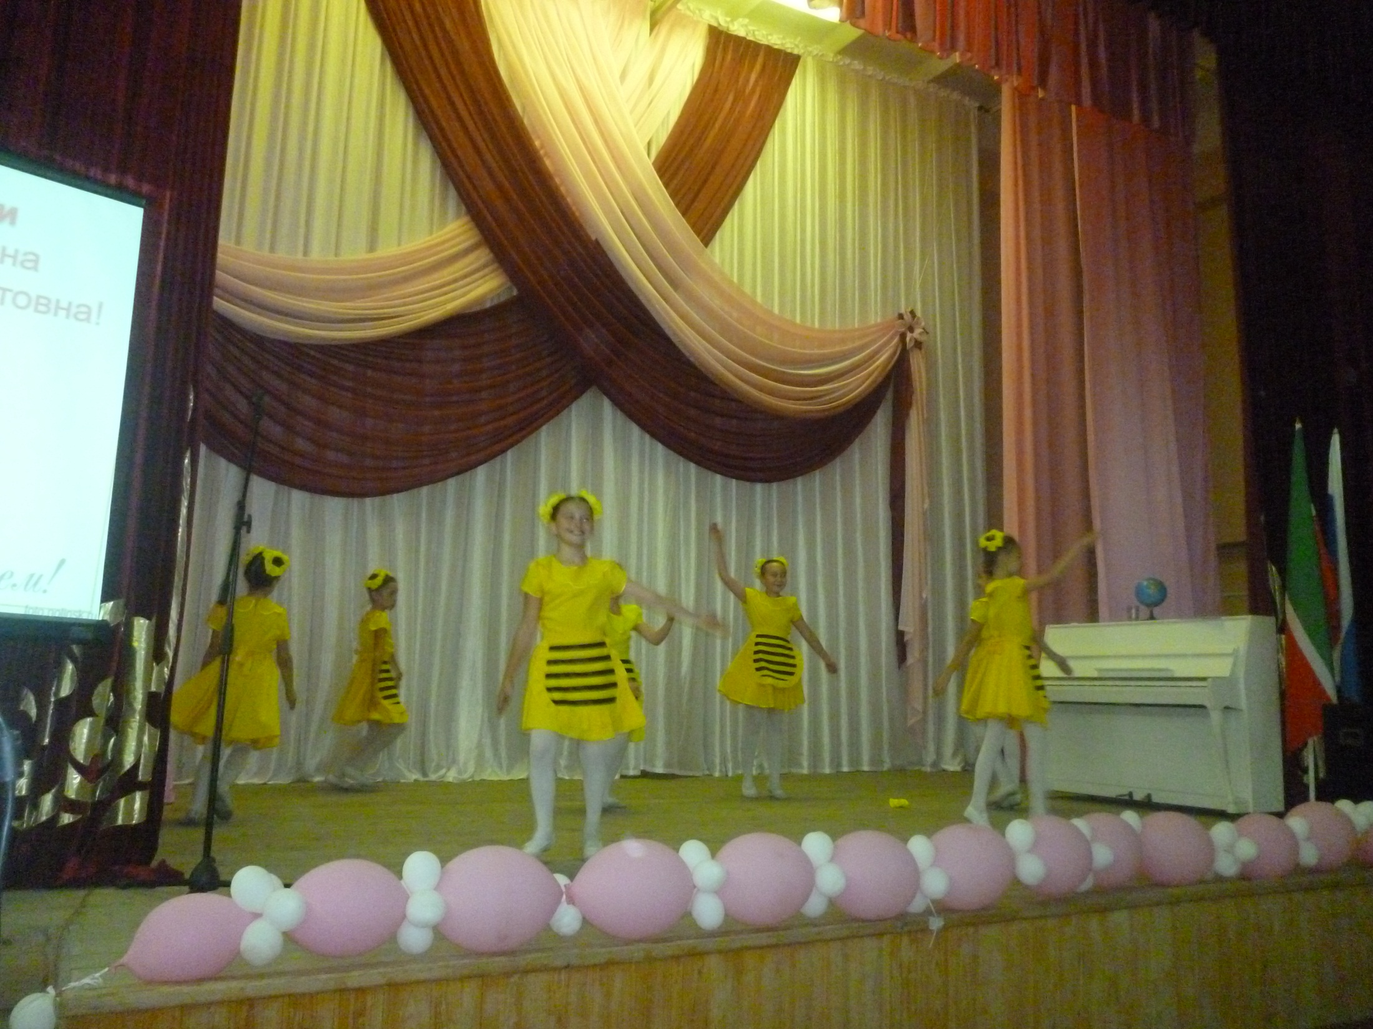

Slide 8
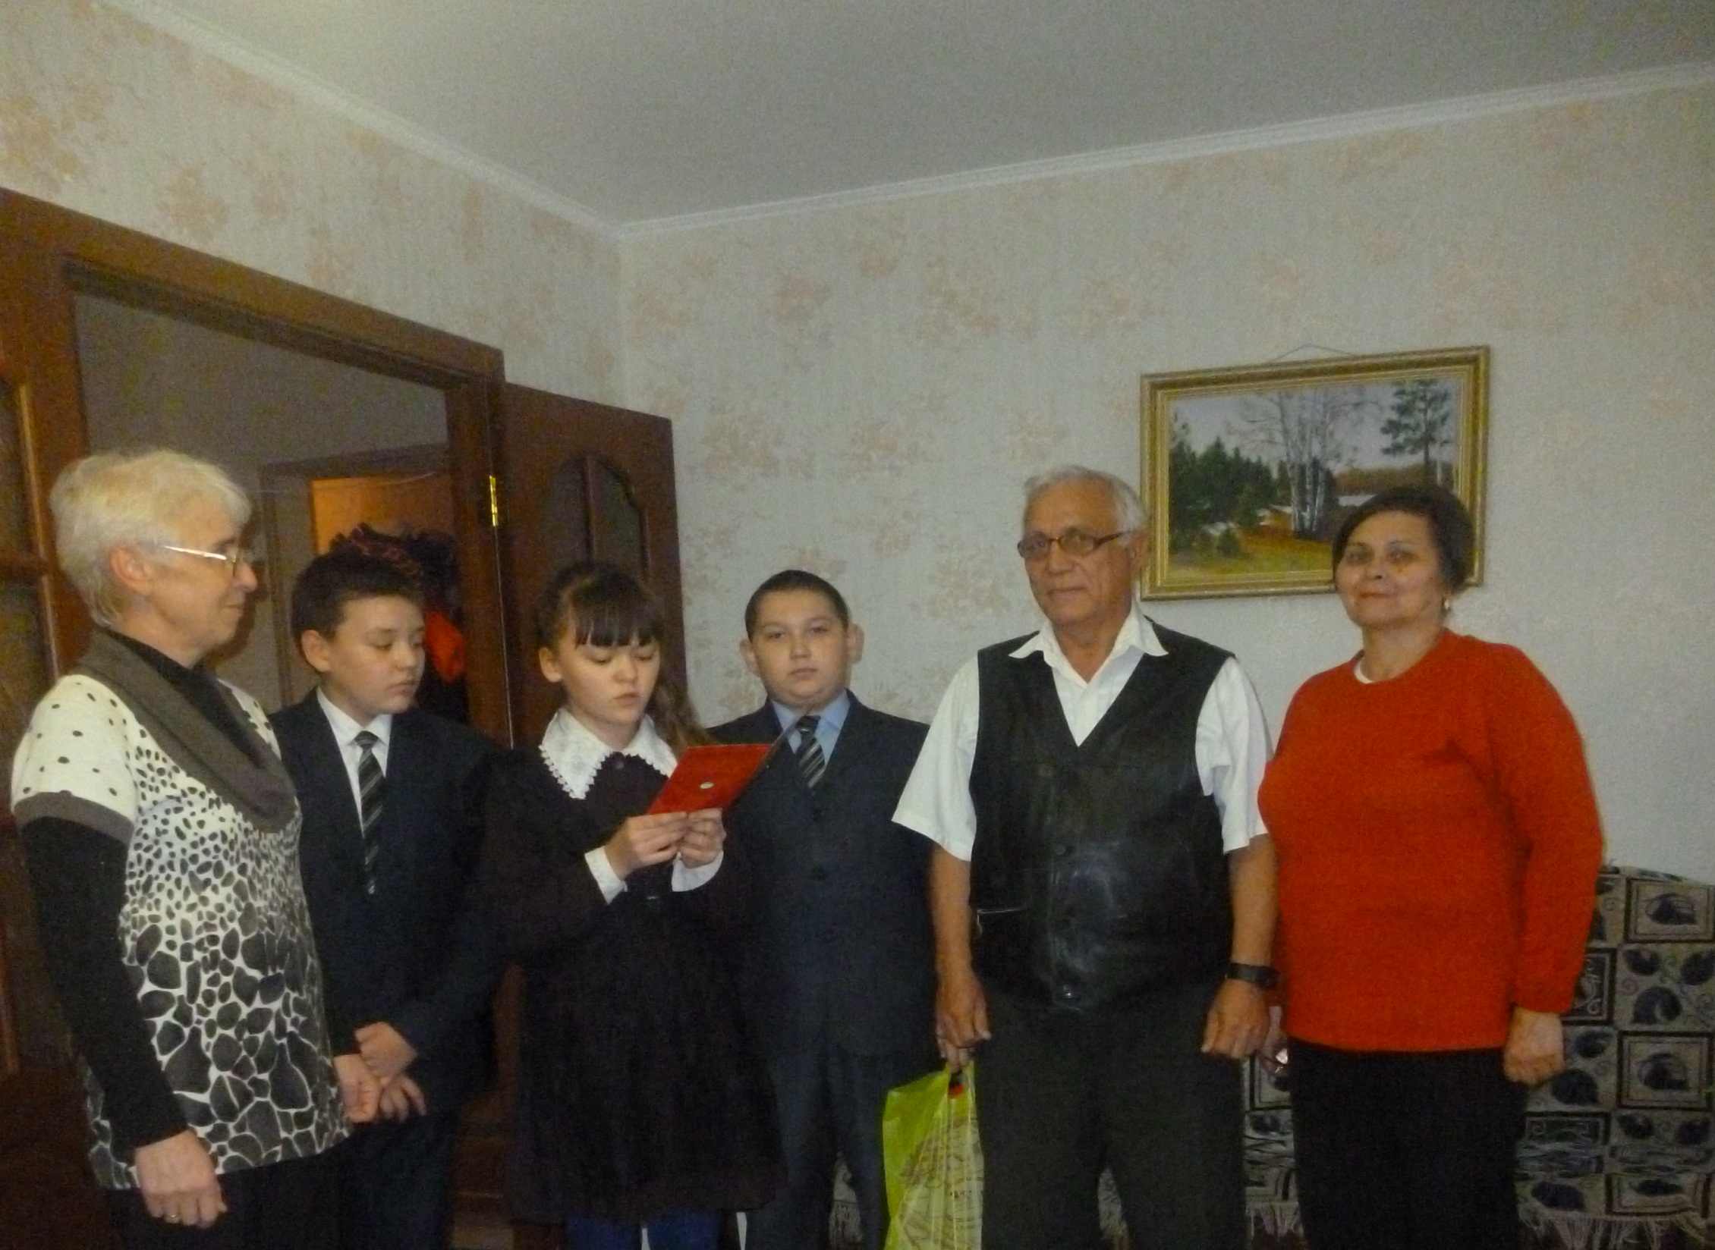

Slide 9
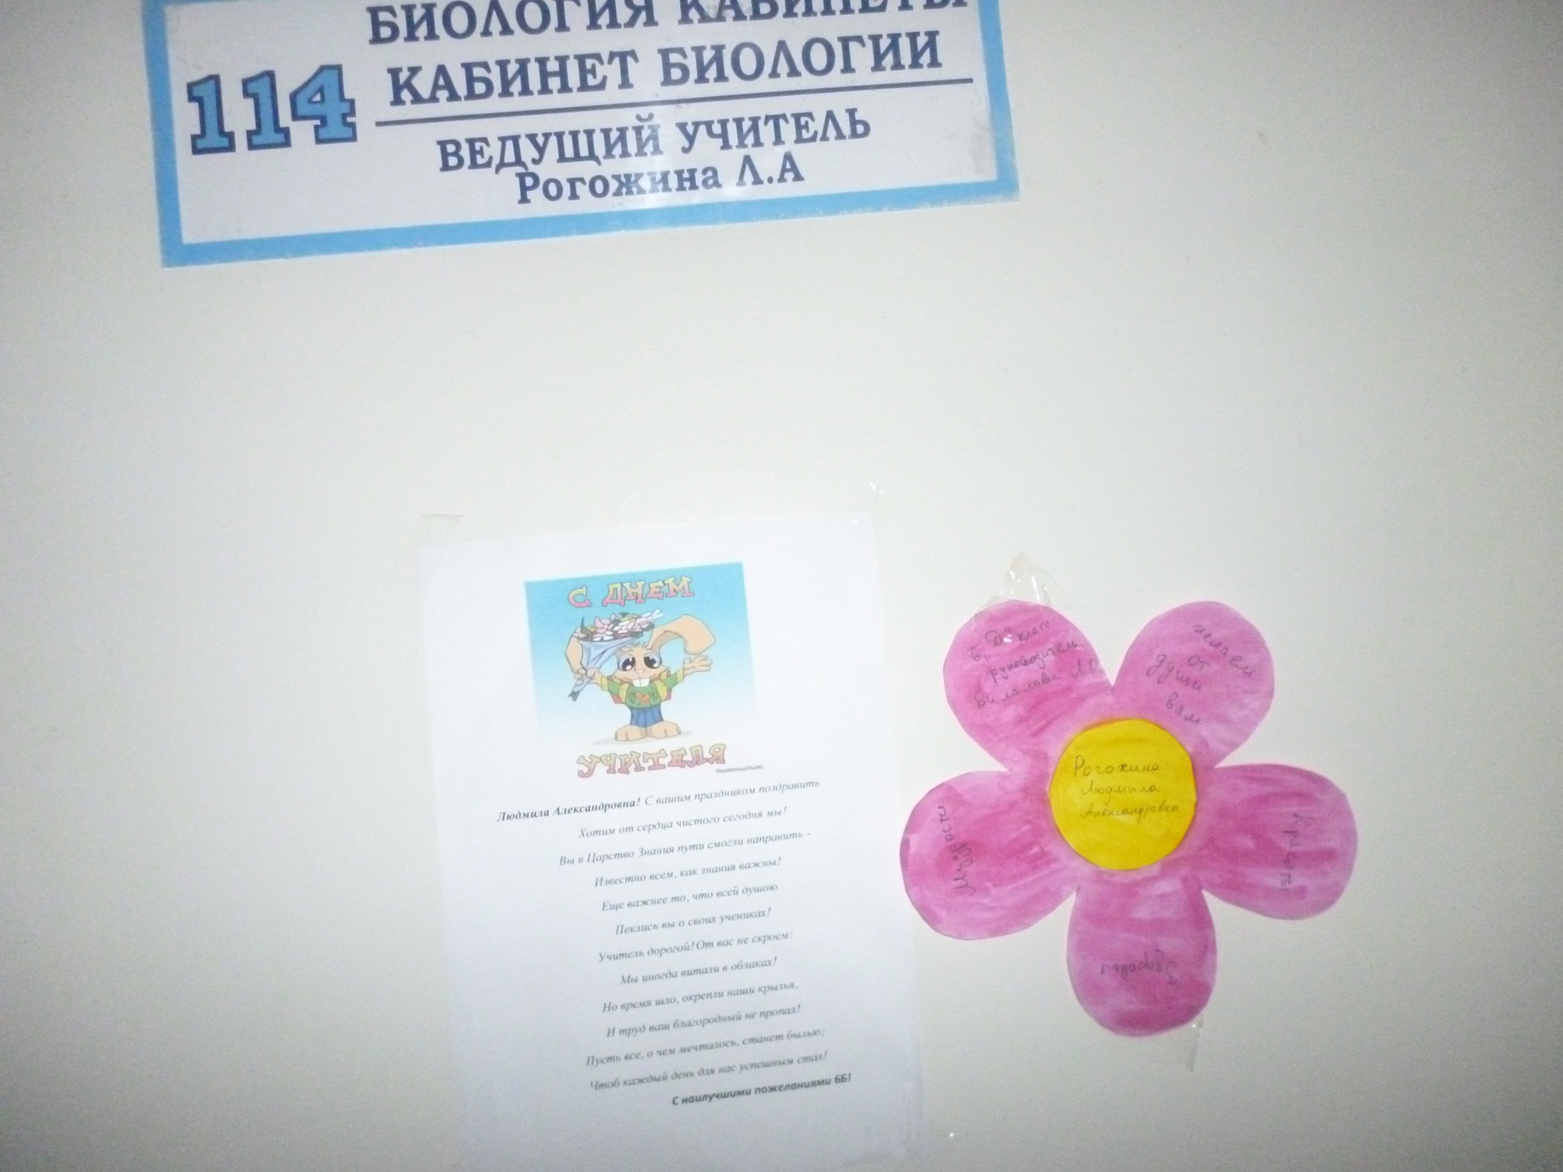

Slide 10
